Slide 1
TRYGGHETSGRUPPEN PÅ ÅRSTASKOLAN

Slide 2
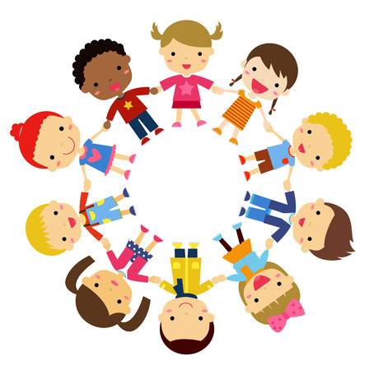
Alla barn har rätt att känna sig trygga i skolan. På Årstaskolan ska alla barn och vuxna vara snälla mot varandra och respektera varandra.

Slide 3
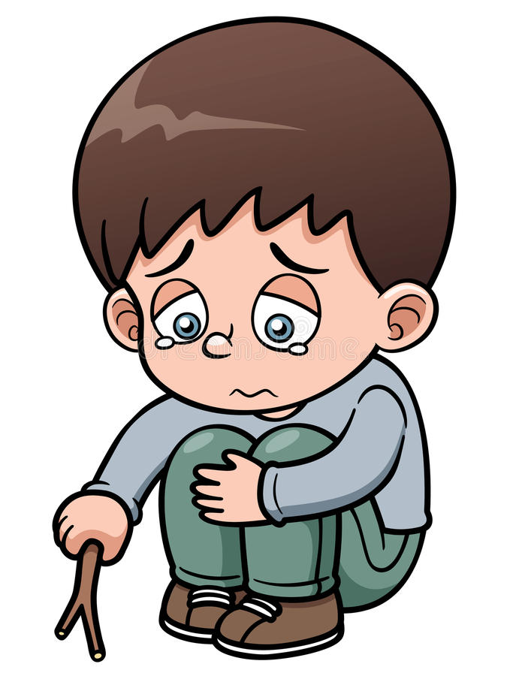
Men ibland händer det att någon blir ledsen över något som någon annan har gjort eller sagt.

Slide 4
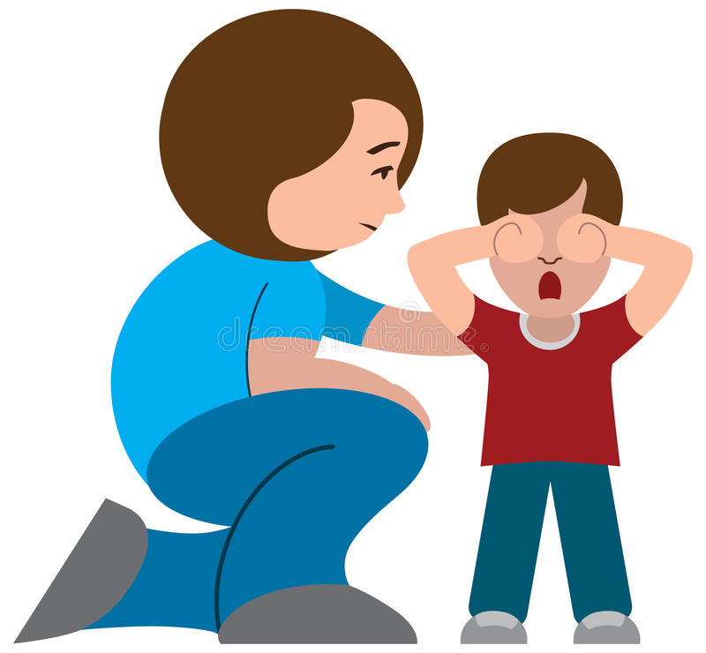
Om någon har gjort dig eller någon annan ledsen kan du alltid prata med någon vuxen på skolan. Man kan också prata med någon kompis eller någon vuxen hemma, och be dom hjälpa till att berätta för de vuxna i skolan. Oftast kan dina lärare eller fritidspedagoger hjälpa dig att lösa det som gjort dig ledsen.

Slide 5
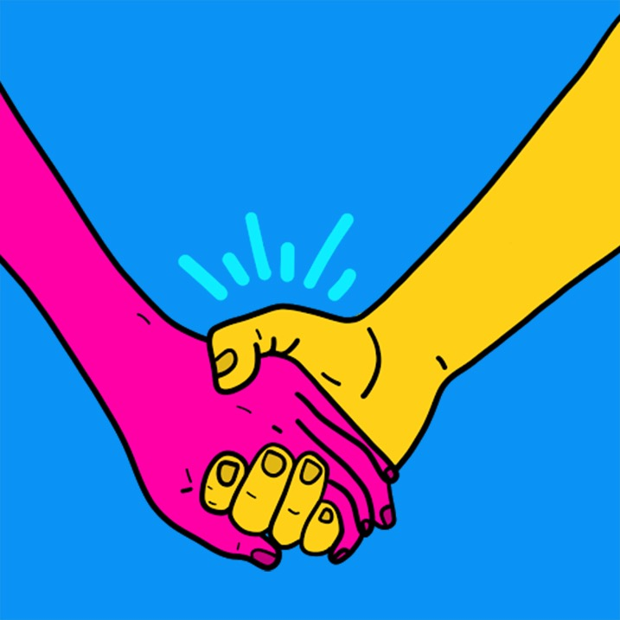
På Årstaskolan finns något som heter Trygghetsgruppen. Trygghetsgruppen jobbar med att öka Tryggheten på Årstaskolan. Om barn eller vuxna behöver extra hjälp för att lösa något som har hänt, kan man prata med någon som jobbar i Trygghetsgruppen.

Slide 6
I Trygghetsgruppen jobbar:
Bakre, från vänster; Jocke, August, Olof, Elsa, Malin, Memme, Daniel, Jerker, Ulf L, Ola.
Främre från vänster; Ann-Charlotte, Uffe, Antonio, Susanne, Adisa, Martin, Linda, Yerro samt Larsa (ej på bild).

Slide 7
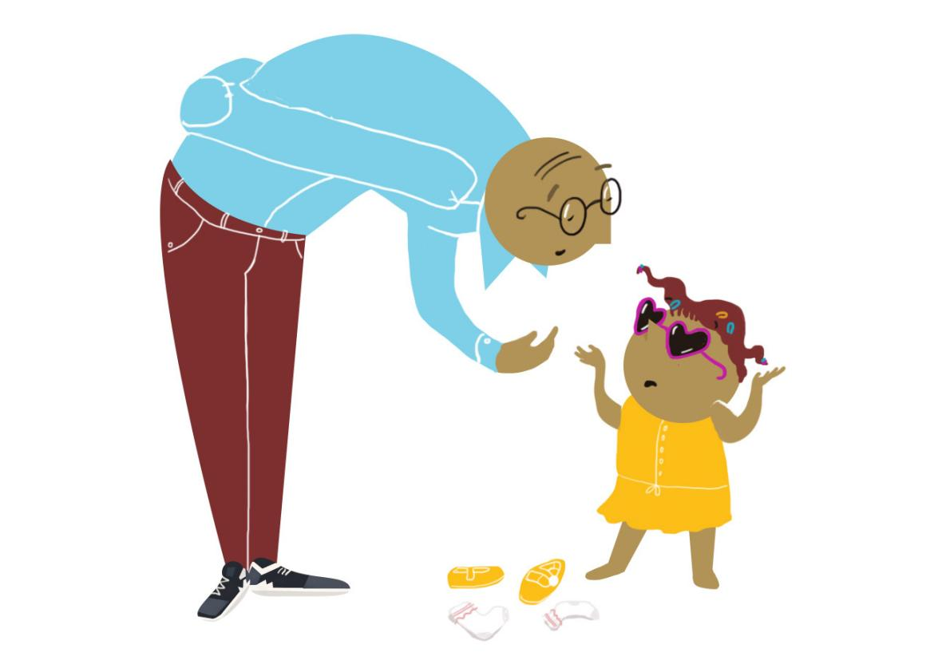
När man ska utreda något som har hänt så kommer det två personer från Trygghetsgruppen och pratar med alla som har varit inblandade. Trygghetsgruppen vill förstå vad som hänt och varför det hände. Det är viktigt att alla får berätta om sin bild av det som hänt!

Slide 8
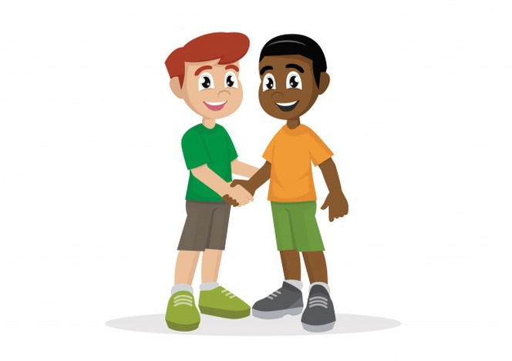
Trygghetsgruppen hjälper till att hitta sätt att lösa konflikten på. Man försöker också tänka ut om det är något man behöver ändra på för att det inte ska hända igen.

Slide 9
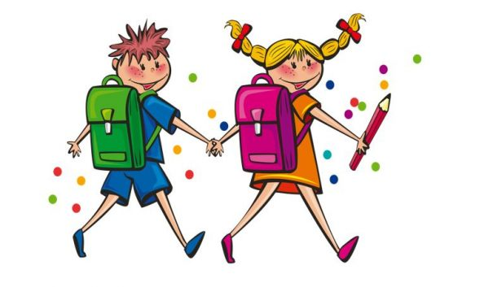
Målet med Trygghetsgruppens utredning är att alla ska få komma till tals, och att man efteråt ska kunna bli sams igen. Alla barn ska må bra och känna sig trygga när de kommer till skolan på morgonen.

Slide 10
Kontakt; trygghetsgruppen.arstaskolan@edu.stockholm.se

